Slide 1
El Salvador Departamento de Mantenimiento
FABRICACIÓN E INSTALACIÓN DE ARGOLLA, ENGRASE Y ENDEREZADO DE GUÍAS EN CORTINA PRINCIPAL.
DF ATIQUIZAYA
04/08/2021

Slide 2
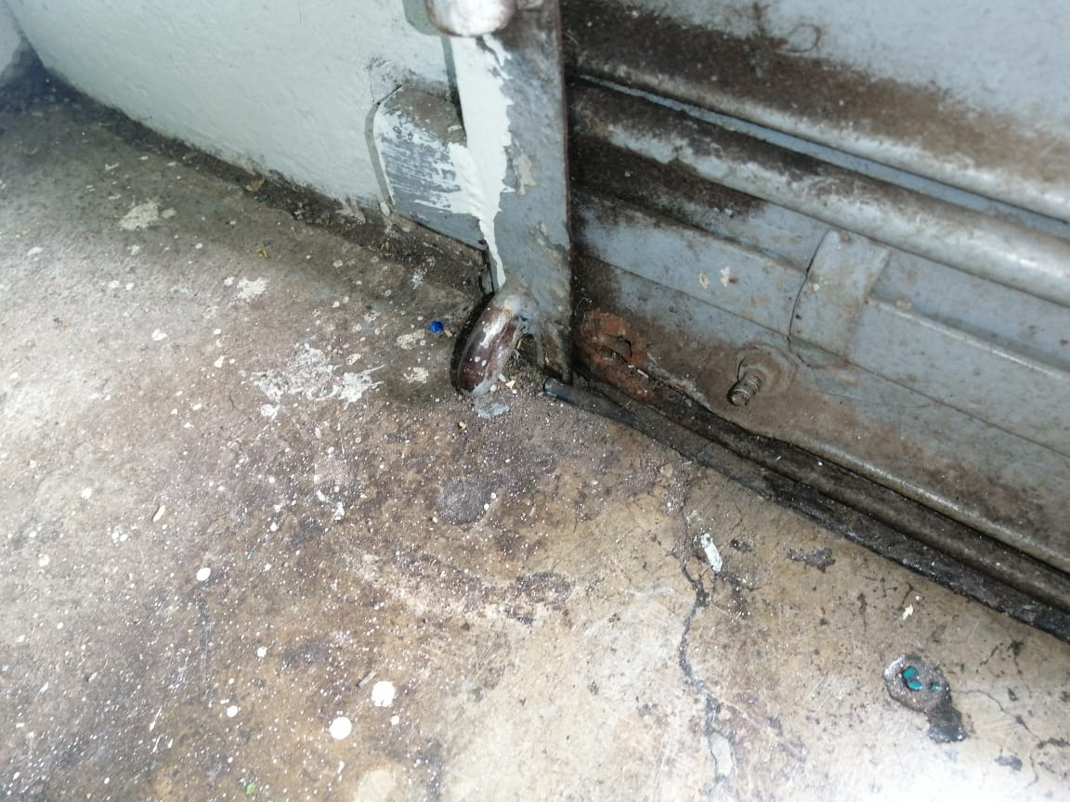
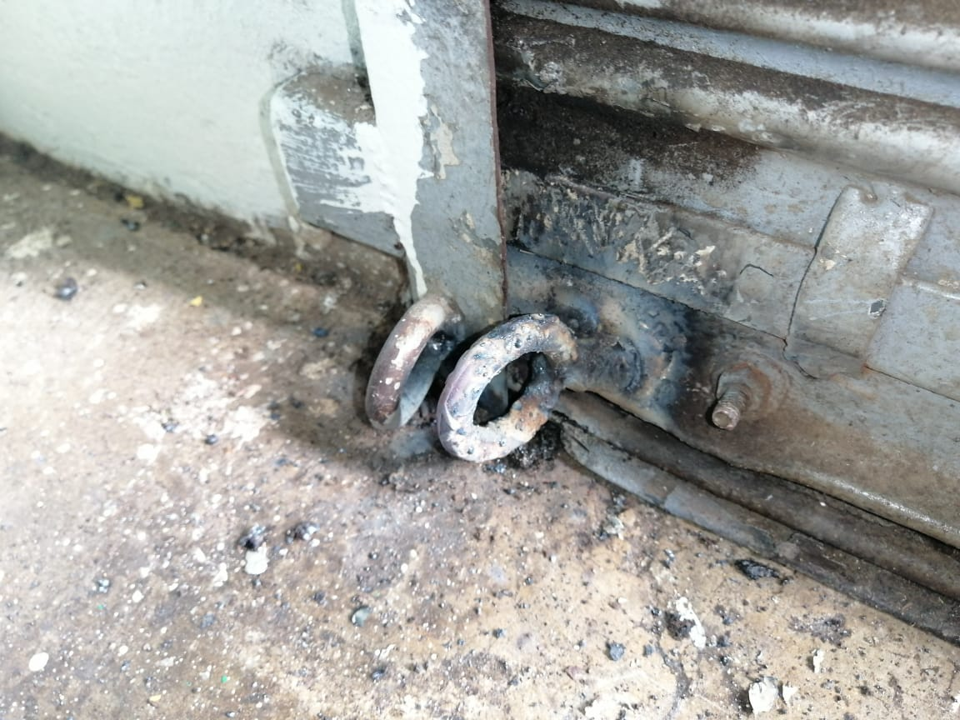
INSTALACIÓN DE ARGOLLA
ANTES
DESPUES

Slide 3
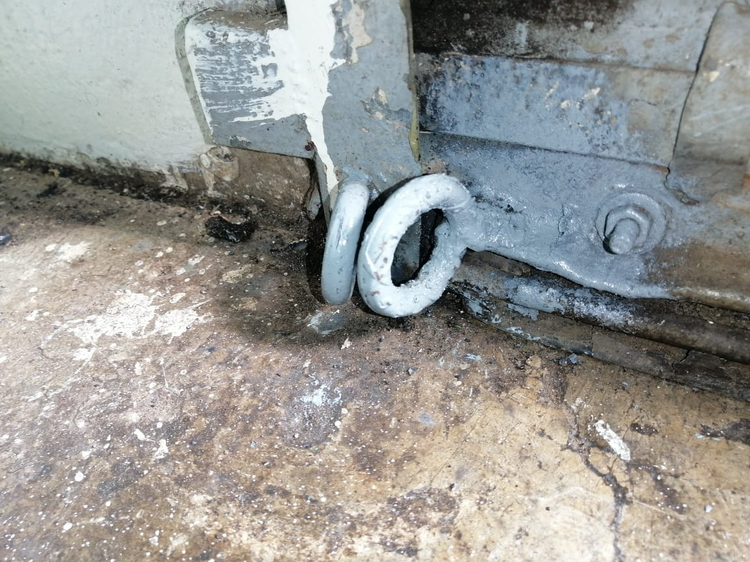
APLICACIÓN DE PINTURA A ARGOLLAS
DESPUES

Slide 4
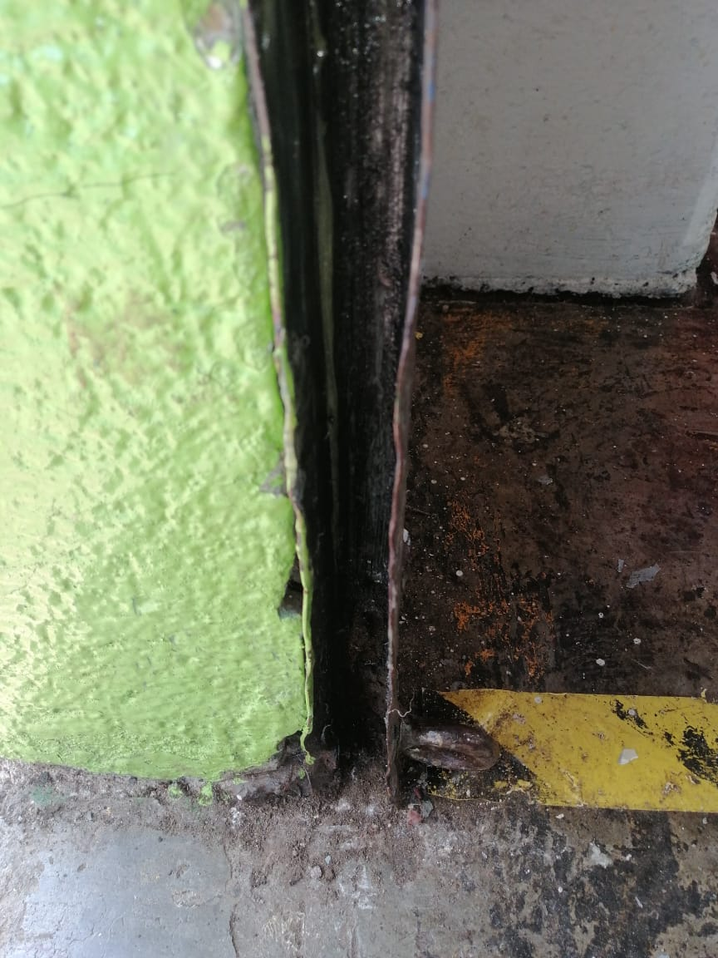
ENDEREZADO DE GUÍA
DESPUES

